Slide 1
«Утренний круг»
как средство формирования взаимодействия и
эмоционального контакта
у детей с расстройством аутистического спектра
МАДОУ
"Детский сад №165
комбинированного вида
Ново-Савиновского района г. Казани"
2022г.
Работу подготовила:
Хряпкина С.В.

Slide 2
Цель:
Сформировать эмоциональный контакт
Задачи:
Учить детей взаимодействовать друг с другом
Развивать коммуникативные способности детей
Обучить инициировать движения и коммуникацию в группе

Slide 3
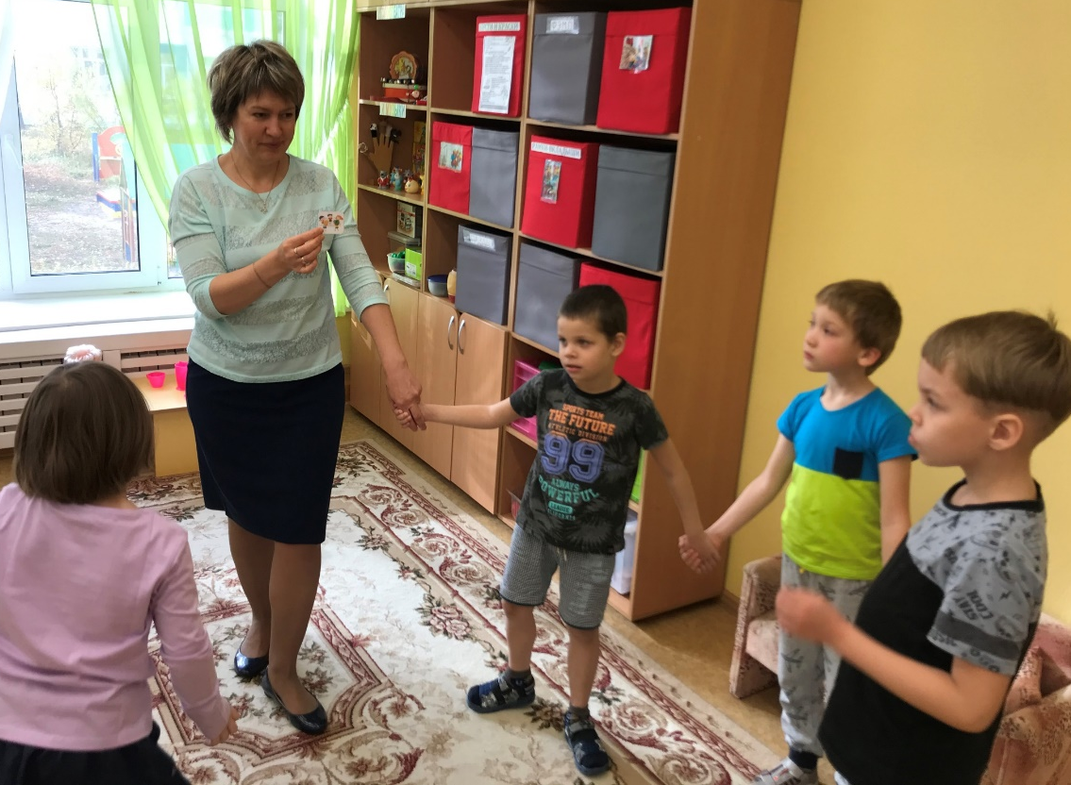
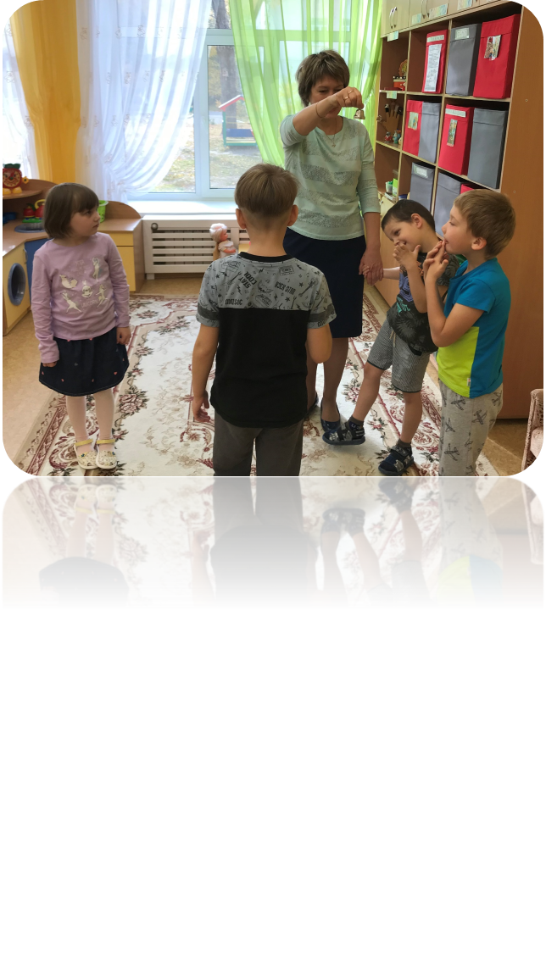
Утро начинается
Педагог созывает детей
на утренний круг

Slide 4
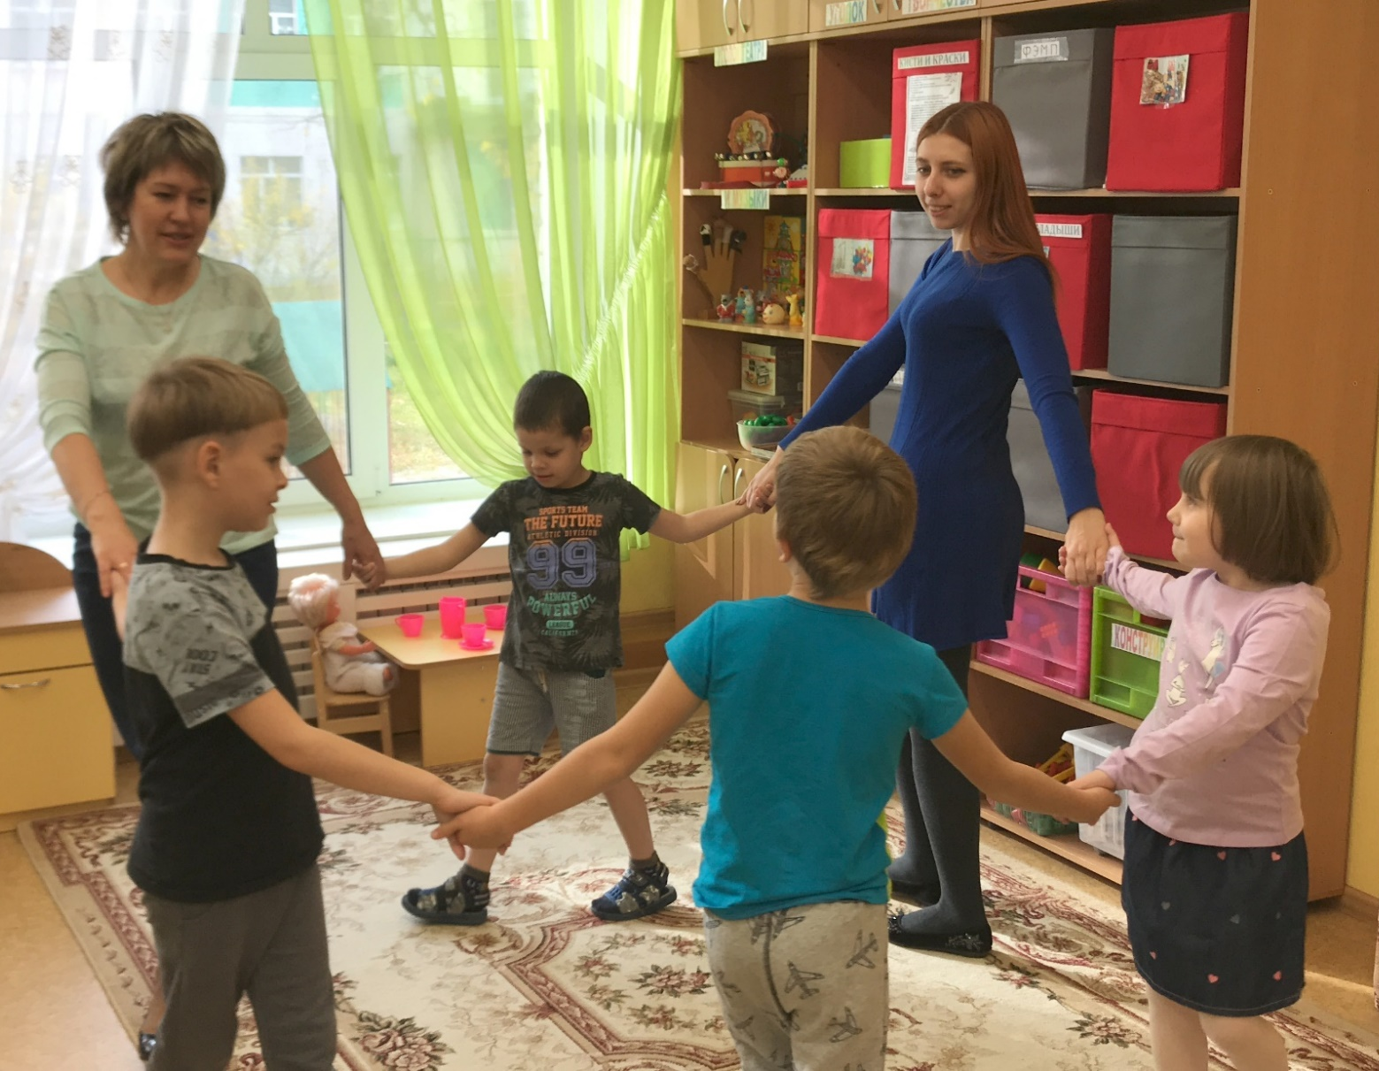
Тактильное взаимодействие
Зрительный контакт

Slide 5
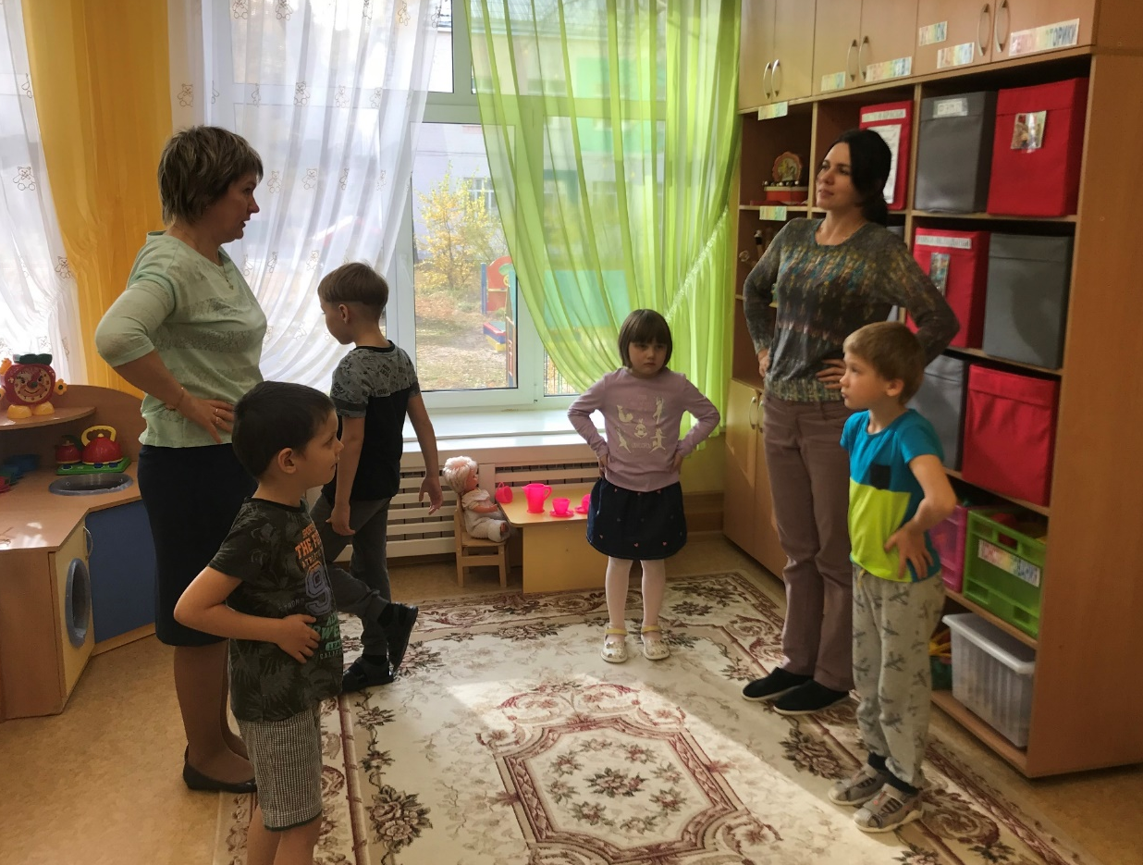
Комплекс
ритмических игр
с эмоциональным
заражением

Slide 6
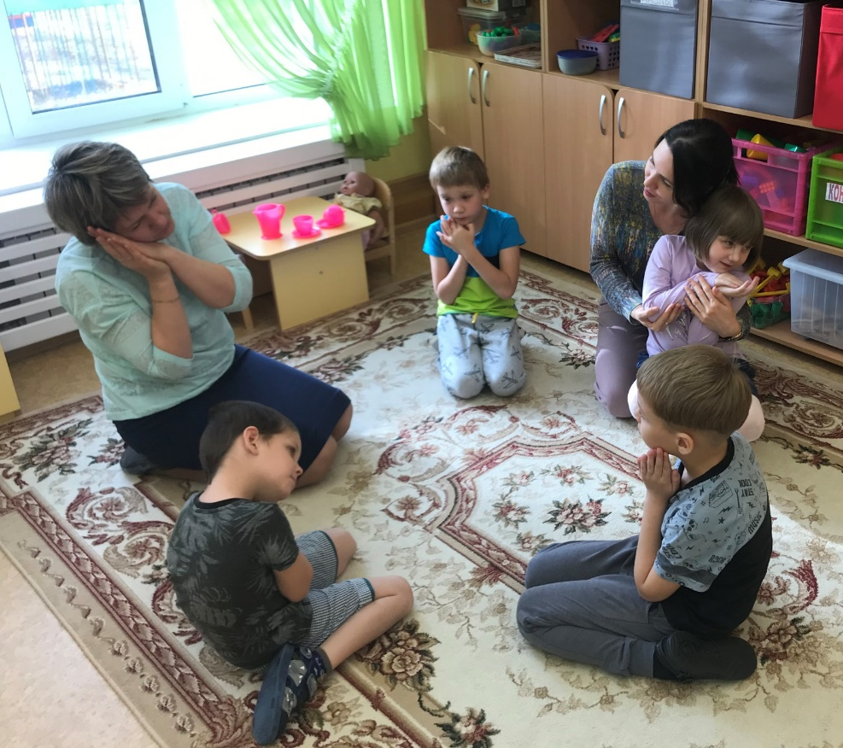
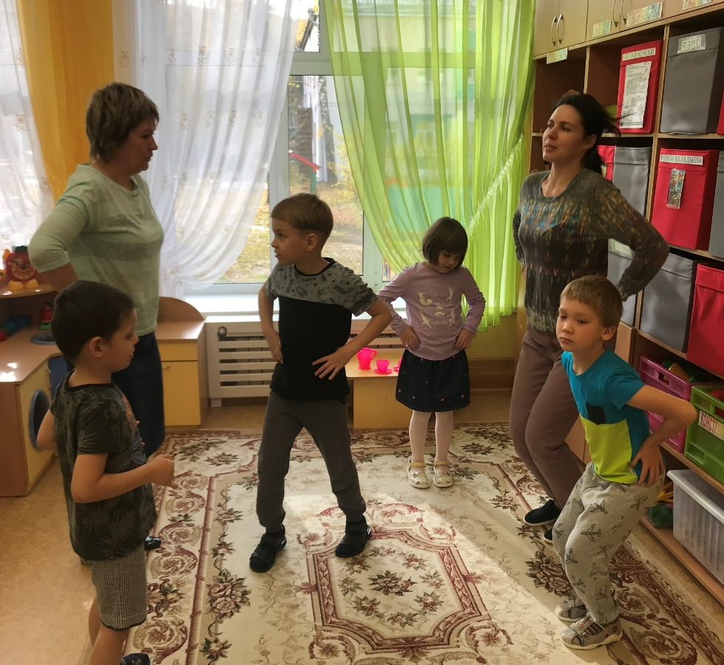
Выполнение действий
по подражанию
Выполнение ритмичных и
координированных движений
в коллективе
Notes:
Content Layouts

Slide 7
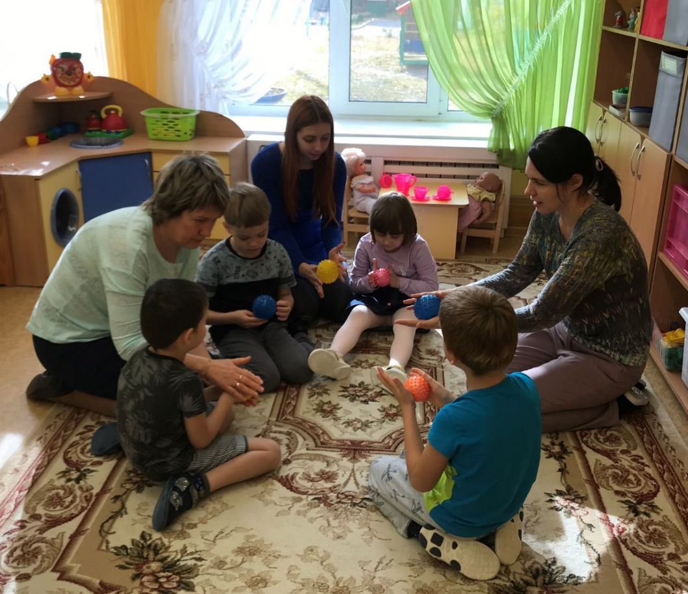
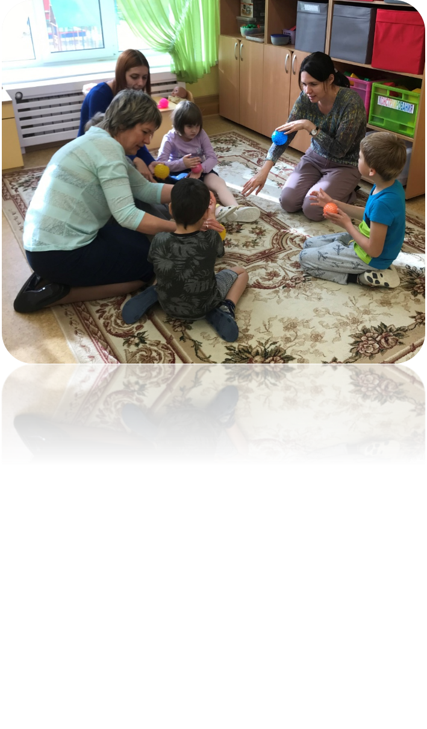
Развитие сенсорных
ощущений

Slide 8
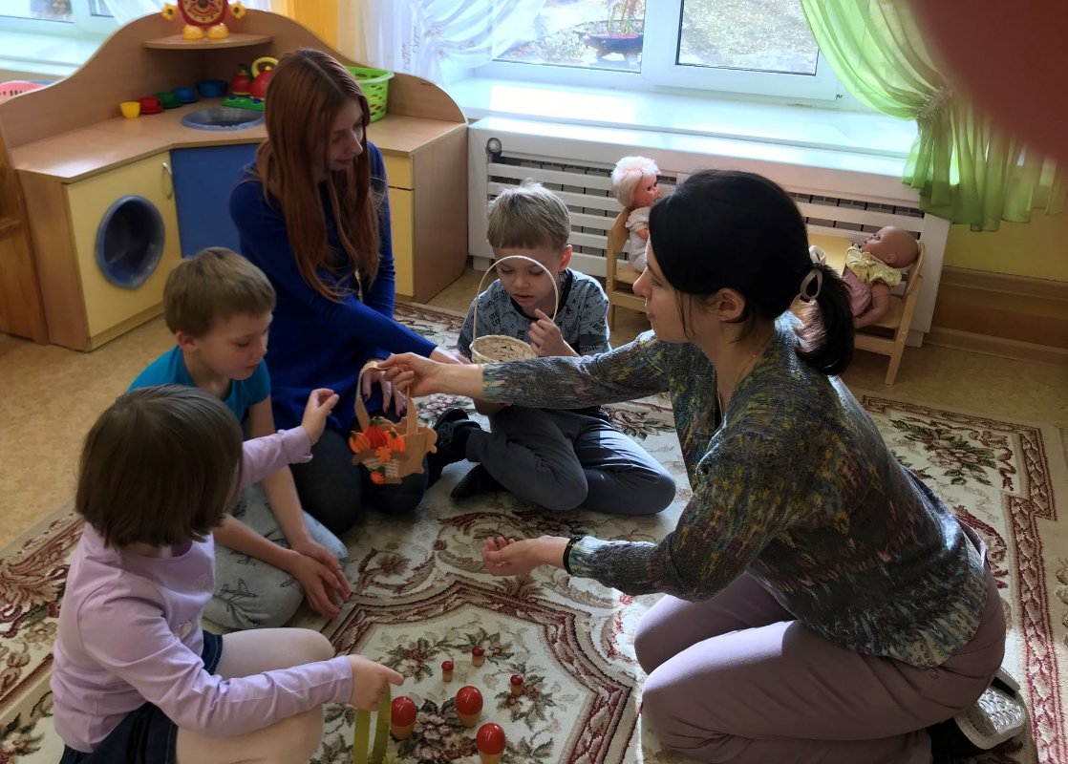
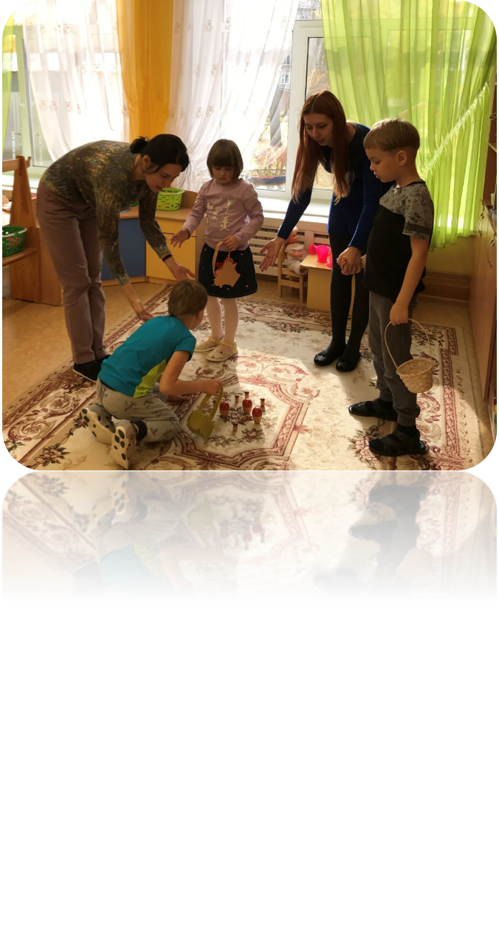
Сюжетные игры
с использованием предметов

Slide 9
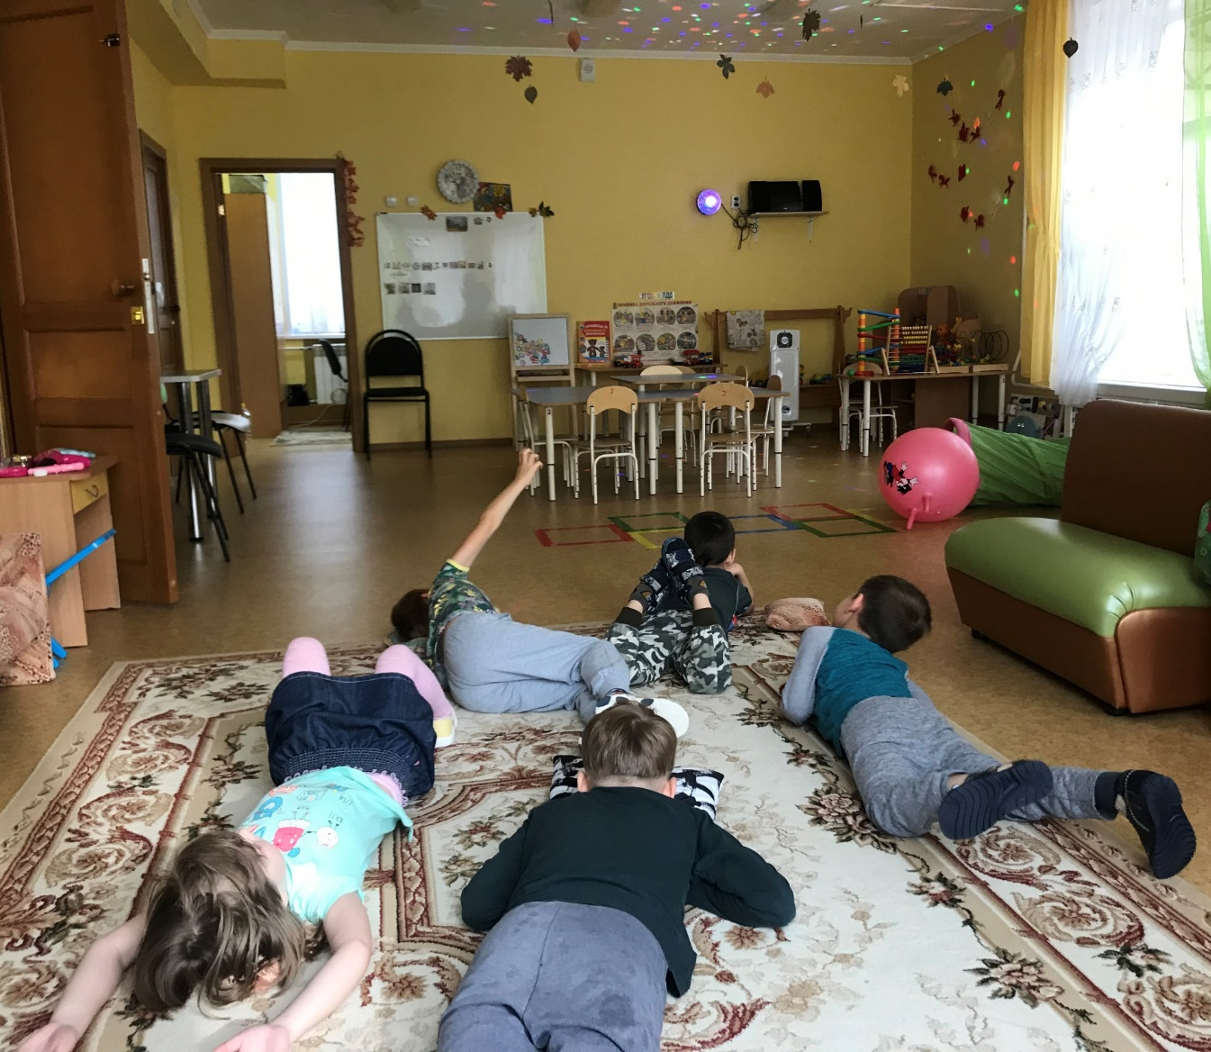
Релаксация с использованием цветомузыки

Slide 10
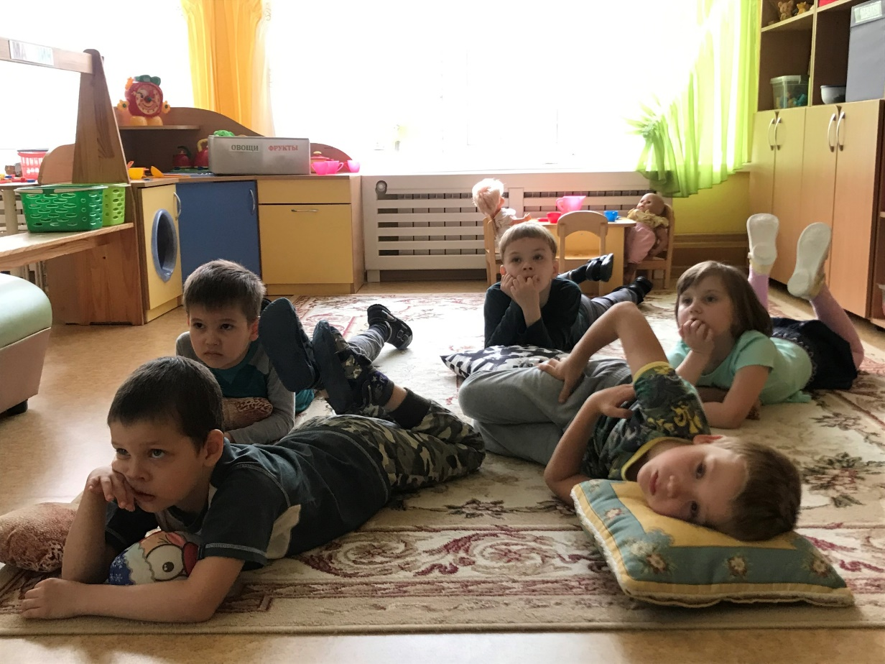
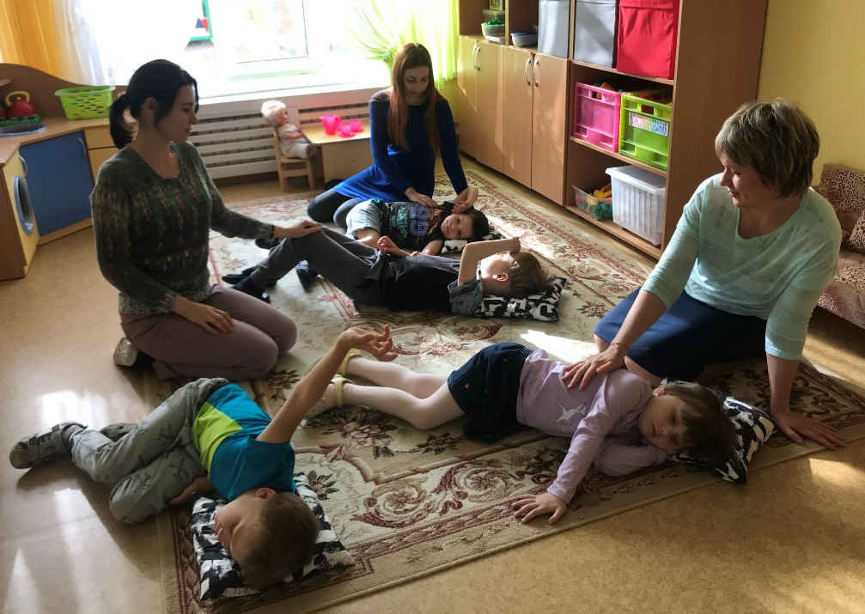
Снятие психоэмоционального
напряжения
Расслабление

Slide 11
Спасибо за внимание!

